Slide 1


Slide 2

Il convient de lancer le mode diaporama pour la diffusion de la leçon en classe
Réservé à l’enseignant (e)

Slide 3




Pictogrammes
Réservé à l’enseignant (e)
L’enseignant parle
Diffusion d’un média
Média en cours de diffusion
Fin du média. Passer au slide suivant
Expliquer, donner une consigne
Désigner un élève

Slide 4





Contenu de la semaine
Réservé à l’enseignant (e)

Slide 5

Organisation de la semaine
Réservé à l’enseignant (e)
Séance 1
Séance 4
Activités de vocabulaire
Évaluation
Activités d’écriture
Évaluation
Séance 2
Séance 5
Activités orales
Évaluation
Évaluation
Séance 3
Séance 6
Activités de lecture
Évaluation
Évaluation

Slide 6



Plan de la séance
Réservé à l’enseignant (e)
1. Activité 1
Lecture de mots.
Lecture et compréhension de phrases.
Lecture et compréhension de texte.

Slide 7
Réservé à l’enseignant (e)
(ة)خاص بالأستاذ
Au terme de cette séance de révision, l’enseignant doit vérifier qu’au moins 80% des élèves sont capables de :
Lire et comprendre des phrases.
Lire et comprendre un texte.
* Si ce taux n’est pas atteint, il convient de mettre en place des actions de remédiation, collectives ou individuelles.

Slide 8




Bonjour les enfants. Aujourd’hui, nous allons commencer une nouvelle séance de révision. Soyez attentifs.

Slide 9
Lisez ces mots en silence.
partirons poisson visiterons
matin raisin pain malin

Slide 10

Qui veut lire à voix haute ?
partirons poisson visiterons
matin raisin pain malin

Slide 11
Lisez ces mots en silence.
gentil portail soleil
écureuil grenouille

Slide 12
Qui veut lire à voix haute ?
gentil portail soleil
écureuil grenouille

Slide 13
Lisez ces mots en silence.
heureux humeur deux
cour journée aujourd’hui

Slide 14
Qui veut lire à voix haute ?
heureux humeur deux
cour journée aujourd’hui

Slide 15
Lisez ces phrases silencieusement.
• Samedi prochain, nous visiterons le port.
• La semaine prochaine, nous ferons un match.
• Le mois prochain, Sofia partira en vacances.

Slide 16
Qui veut lire à voix haute ?
• Samedi prochain, nous visiterons le port.
• La semaine prochaine, nous ferons un match.
• Le mois prochain, Sofia partira en vacances.

Slide 17
Lisez ces phrases silencieusement.
• Kamal ira à la campagne chez son oncle.
• Demain, j’aurai un match à cinq heures et quart.

Slide 18
Qui veut lire à voix haute ?
• Kamal ira à la campagne chez son oncle.
• Demain, j’aurai un match à cinq heures et quart.

Slide 19
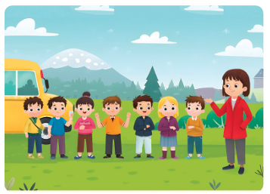
Observez cette image et lisez la question. Je vais vous proposer des réponses.
Avec qui les élèves iront-ils en excursion ?

Slide 20

Prenez vos ardoises.

Slide 21
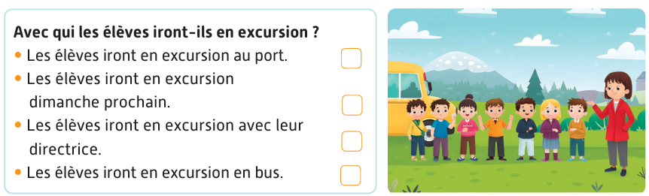

Ecrivez le numéro de la bonne réponse sur votre ardoise (1, 2, 3 ou 4 ).

Slide 22
Levez vos ardoises.

Slide 23
La bonne réponse est : « Les élèves iront en excursion avec leur directrice. ». Qui veut
lire et expliquer la réponse ?
X

Slide 24
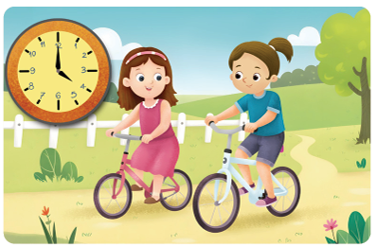
Observez cette image et lisez la question. Je vais vous proposer des réponses.
À quelle heure Nada ira-t-elle au parc ?

Slide 25
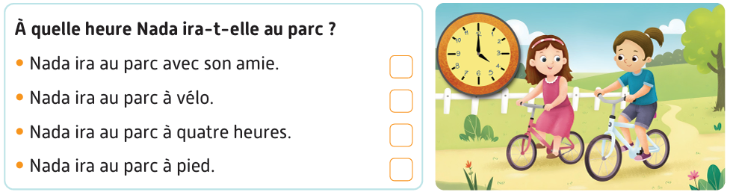
Ecrivez le numéro de la bonne réponse sur votre ardoise (1, 2, 3 ou 4).

Slide 26
Levez vos ardoises.

Slide 27
La bonne réponse est : « Nada ira au parc à quatre heures. » Qui veut lire et expliquer
la réponse ?
X

Slide 28


Plan de la séance
Réservé à l’enseignant (e)
Lecture de mots.
Lecture et compréhension de phrases.
2, Activité 2
Lecture et compréhension de texte.

Slide 29
Ouvrez le manuel à la page 135. On va lire ce texte.

Slide 30

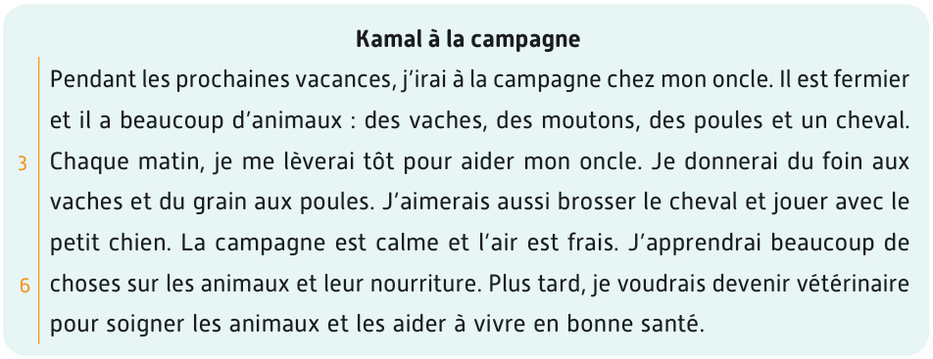
Lisez le texte silencieusement sur votre livret.

Slide 31
Qui veut lire le texte ? Je vais désigner plusieurs élèves. Chacun va lire un passage.

Slide 32
Prenez vos ardoises. On va répondre à des questions de compréhension.

Slide 33
Kamal ira à la campagne chez son oncle. Écrivez vrai ou faux sur vos ardoises. Cherchez la réponse dans le texte.
Vrai ou faux
Kamal ira à la campagne chez son oncle.

Slide 34
Levez vos ardoises. La bonne réponse est : vrai. Kamal ira à la campagne chez son oncle.
Kamal ira à la campagne chez son oncle.
Vrai

Slide 35
L’oncle de Kamal est fermier. Écrivez vrai ou faux sur vos ardoises. Cherchez la réponse dans le texte.
L’oncle de Kamal est fermier.
Vrai ou faux

Slide 36
Levez les ardoises. La bonne réponse est : vrai. « Il est fermier. ».
L’oncle de Kamal est fermier.
Vrai

Slide 37
Kamal donnera du foin aux vaches. Écrivez vrai ou faux sur vos ardoises. Cherchez
la réponse dans le texte.
Kamal donnera du foin aux vaches.
Vrai ou faux

Slide 38
Levez les ardoises. La bonne réponse est : vrai. « Kamal donnera du foin aux vaches. »
Kamal donnera du foin aux vaches.
Vrai

Slide 39
Relevez dans le texte le synonyme de « Je me réveillerai ». Écrivez la réponse sur vos ardoises.
Je me réveillerai = ____________

Slide 40
Levez les ardoises. La bonne réponse est : je me lèverai.
Je me réveillerai = Je me lèverai

Slide 41
Relevez dans le texte le synonyme de « S’amuser ». Écrivez la réponse sur vos ardoises.
S’amuser = ____________

Slide 42
Levez les ardoises. La bonne réponse est : jouer.
S’amuser = Jouer

Slide 43
Relevez dans le texte le contraire de « peu ». Écrivez la réponse sur vos ardoises.
Peu ≠ _______________

Slide 44
Levez les ardoises. Le contraire de peu est : beaucoup.
Peu ≠
Beaucoup

Slide 45

Prenez vos cahiers.

Slide 46
Répondez à cette question sur vos cahiers. Je vais passer entre les rangs pour vous aider.
Où ira Kamal pendant les vacances ?

Slide 47
Qui veut lire sa réponse ?
Où ira Kamal pendant les vacances ?

Slide 48
La question est : Où ira Kamal pendant les vacances ? La réponse est : « Il ira à la campagne chez son oncle. »
Où ira Kamal pendant les vacances ?
Il ira à la campagne chez son oncle.

Slide 49
Répondez à cette question sur vos cahiers. Je vais passer entre les rangs pour vous aider.
Que fera Kamal le matin ?

Slide 50
Qui veut lire sa réponse ?
Que fera Kamal le matin ?

Slide 51
La question est : Que ? Je cherche dans le texte ce que fera Kamal le matin. La réponse est : Il se lèvera tôt pour aider son oncle.
Que fera Kamal le matin ?
Il se lèvera tôt pour aider son oncle.

Slide 52
Répondez à cette question sur vos cahiers. Je vais passer entre les rangs pour vous aider.
Comment est la campagne ?

Slide 53
Qui veut lire sa réponse ?
Comment est la campagne ?

Slide 54
La question est : Comment est la campagne ? Je cherche comment elle est.
La réponse est : « La campagne est calme et l’air est frais. »
Comment est la campagne ?
La campagne est calme et l’air est frais.

Slide 55

La séance d’aujourd’hui est terminée. À la maison, relisez et faites l’activité 5.

Slide 56
Réservé à l’enseignant (e)
Évaluation des acquis
de la période 5

Slide 57
Réservé à l’enseignant (e)
Les compétences évaluées
CO1 Comprendre, à l’oral, des mots de vocabulaire.
CO2 Comprendre, à l’oral, des phrases.
PO1 Produire, à l’oral, des mots de vocabulaire.
PO2 Participer à un dialogue en mobilisant les actes de parole étudiés.
PO3 Prendre la parole pour partager des informations.
LF1 Lire des mots et des phrases correctement et avec fluidité.
LF2 Lire des textes correctement et avec fluidité.

Slide 58

Réservé à l’enseignant (e)
  Cette partie est consacrée à l’évaluation des compétences suivantes : CO1 – C02 – PO1 – PO2 – PO3 - LF1 – LF2.
  La passation se fait de manière individuelle : l’enseignant évalue chaque élève en l’ invitant à son bureau.
  L’enseignant est guidé par le ppt affiché sur son ordinateur qui ne doit pas être projeté sur l’écran de la classe (l’ordinateur doit être débranché du Datashow).
  Pendant que l’enseignant évalue de manière individuelle les élèves, le reste de la classe réalise des activités pour assurer le calme : lecture, coloriage, copie, dessin.
  L’enseignant note immédiatement chaque compétence évaluée et renseigne la grille de compilation (0 -10 ) en s’appuyant sur les indications de compilation en dessous de chaque slide d’item.

Slide 59
Réservé à l’enseignant (e)
Avant de commencer les évaluations individuelles
1 - Garder à portée de main la grille de compilation
2- Donner une activité à réaliser au reste de la classe

Slide 60
Bonjour cher élève. Nous allons faire quelques activités d’évaluation.

Slide 61
Réservé à l’enseignant (e)
L’enseignant demande aux élèves de prendre le livret à la page 132 et de relire en silence les mots de l’activité 1.

Slide 62
Réservé à l’enseignant (e)
CO1. Comprendre, à l’oral, des mots de vocabulaire.

Slide 63


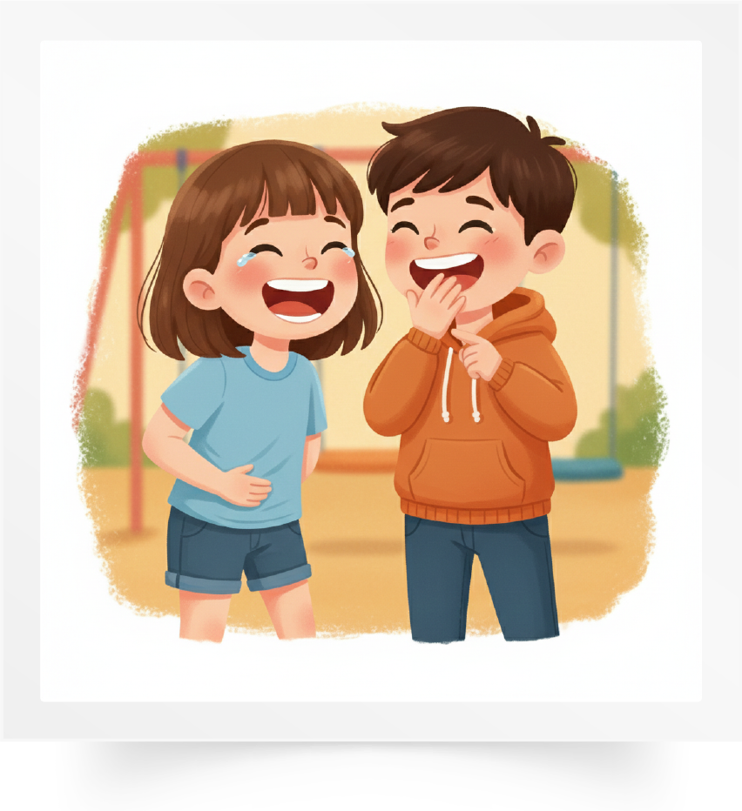


Regarde les images. Je vais te dire des mots et tu vas me montrer les images qui correspondent : Une cascade – la joie – au bord de – tôt – un demi.
1 réponse correcte = 2 points ( 10 points)

Slide 64
Réservé à l’enseignant (e)
CO2. Comprendre à l’oral des phrases et des textes.

Slide 65





Regarde les images. Je vais te dire des phrases et tu vas me montrer les images qui correspondent :
Amine et Salma vont visiter la ferme. – Lina aime beaucoup voyager. – Sami aura une sortie avec ses amis. – Les spectateurs encouragent leur équipe. - Amine et sa famille vont faire du camping.
1 réponse correcte = 2 points (10 points)

Slide 66
Réservé à l’enseignant (e)
PO1. Produire, à l’oral, des mots de vocabulaire
et les mettre dans des phrases.

Slide 67
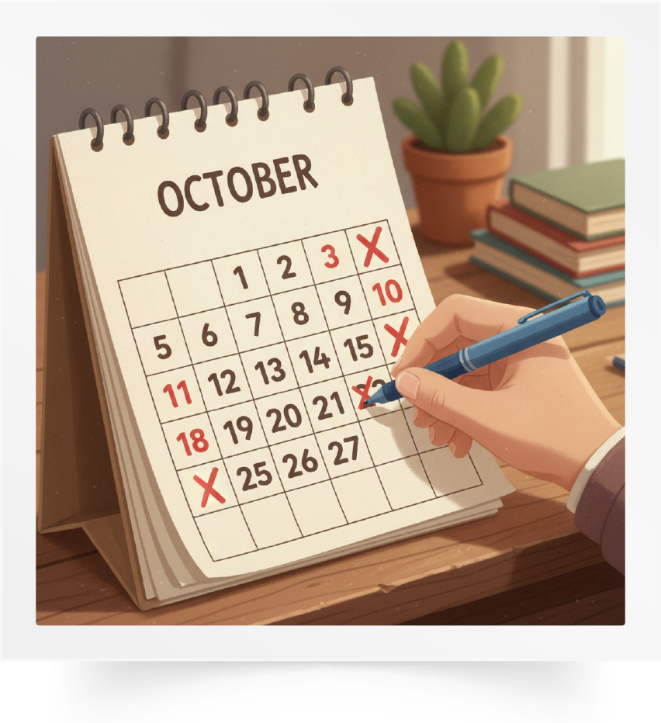
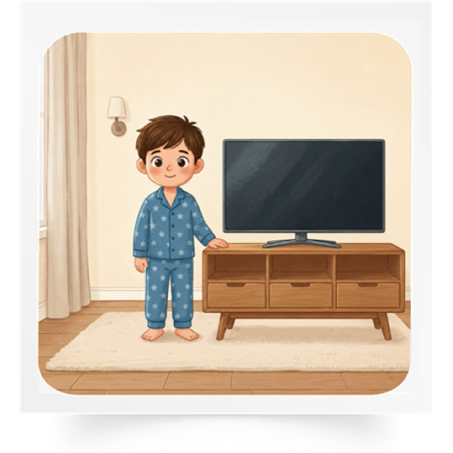


Mets ton doigt sur chaque image, dis-moi le mot en français et mets-le dans une phrase.
1 réponse correcte = 2 points (10 points)

Slide 68
Réservé à l’enseignant (e)
PO2. Participer à un dialogue en mobilisant
les actes de parole étudiés.

Slide 69
Je vais te poser des questions et tu dois répondre correctement.
Proposer 5 questions pour chaque élève.
Qu’est-ce que tu vas faire dimanche prochain ?
Avec qui iras-tu au parc ?
À quelle heure iras-tu au terrain ?
Où iras-tu pendant les vacances ?
Qu’est-ce que tu vas faire pendant les vacances ?
1 réponse correcte = 2 points (10 points)

Slide 70
Réservé à l’enseignant (e)
PO3. Prendre la parole pour partager des informations

Slide 71



Parle de ce que tu vas faire et avec qui tu iras en excursion, de ce que tu auras dimanche prochain, où tu iras et ce que tu feras pendant les vacances.. Tu dois dire 5 phrases. L’enseignant explique la situation à l’apprenant.
Situation : parle de ce que tu vas faire et avec qui tu iras en excursion, de ce que tu auras dimanche prochain, où tu iras et ce que tu feras pendant les vacances.
1 réponse correcte = 2 points (10 pts)

Slide 72
Réservé à l’enseignant (e)
LF1. Lire des mots et des phrases correctement et avec fluidité.
Passation individuelle
Item 1 ( 4 points)
Item 2 ( 6 points)

Slide 73
Je vais te montrer des mots et tu dois les lire.
L’enseignant choisit 4 mots.
Item 1. Lis les mots correctement ( 4 points).
partirons poisson visiterons
gentil portail soleil
heureux humeur deux
1 réponse correcte = 1 point

Slide 74
Lis les phrases suivantes correctement et avec fluidité.
Item 2. Lis les phrases correctement et avec fluidité ( 6 points).
Demain, Sofia partira en vacances.
Elle ira à la campagne.
Fluidité = 1 point (0,5 point par phrase)
Correction = 5 points (0,5 point par mot)

Slide 75
Réservé à l’enseignant (e)
LF2. Lire des textes correctement et avec fluidité.
Passation individuelle

Slide 76

Voici le paragraphe que tu vas lire. Observe le paragraphe pendant 30 secondes. Après, tu commences la lecture. Tu dois lire le paragraphe correctement et avec fluidité.
Pendant les vacances prochaines, j’irai à la montagne chez ma tante. Je ferai des randonnées au bord de la rivière et je prendrai des photos à côté des belles cascades.

Slide 77
C’est fini. Reviens à ta place !

